Slide 1

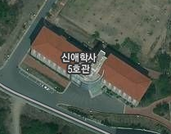
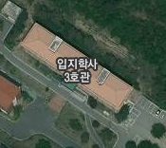

자전거 거치대 안내
자전거 이동거치장소
기존 거치대 잠금 장치 추가
신규 거치대 설치 장소
수거 자전거는 현관에 비치되어 있습니다.

